Slide 1
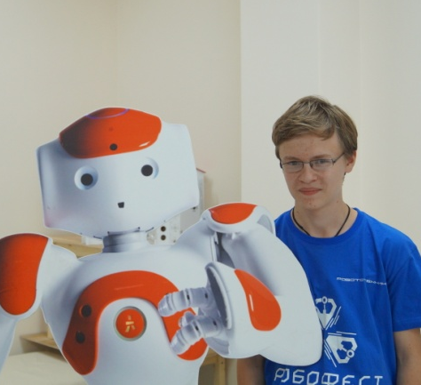
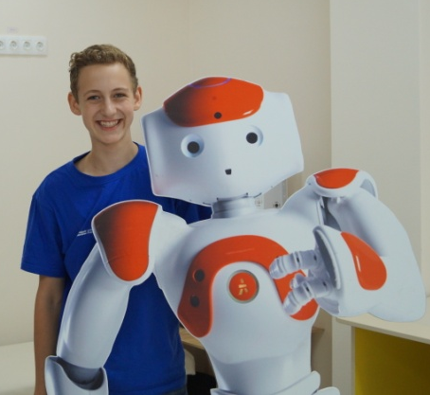
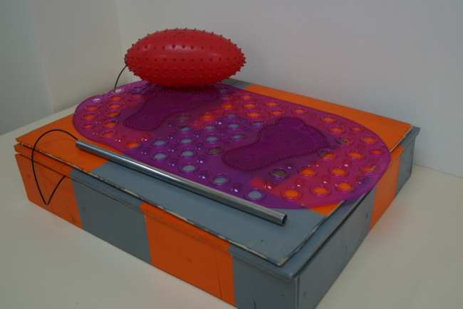
Министерство образования и науки УР
Управление образования Администрации города Ижевска
Муниципальное бюджетное образовательное учреждение
дополнительного образования «Дворец детского (юношеского) творчества»
Проект
Аппаратный комплекс
"FOOT SIMULATOR"
Авторы:
обучающиеся МБОУ ДО ДД(Ю)Т
Орлов Никита, Лапин Михаил,
Руководитель:
Азиатцева Алена Вениаминовна,
педагог дополнительного образования
Чернов Павел Михайлович,
педагог дополнительного образования

Slide 2
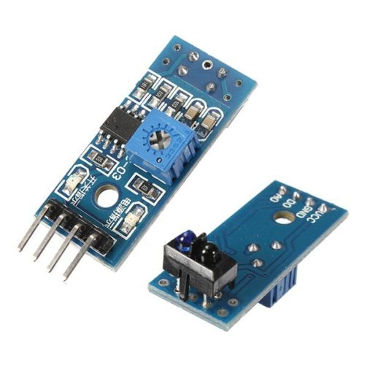
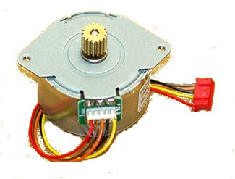
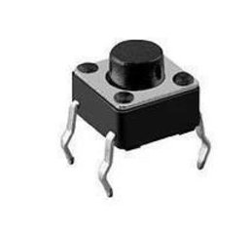
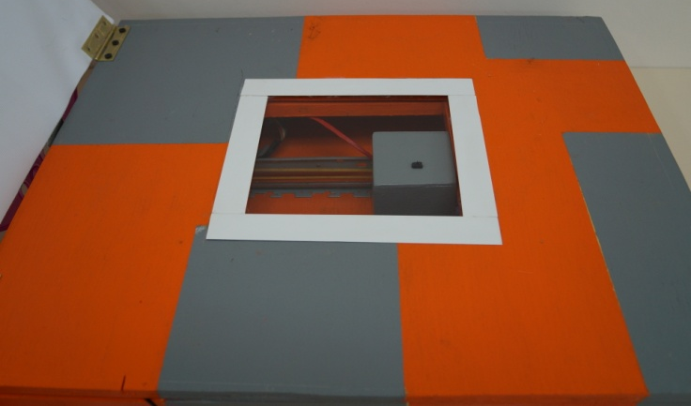
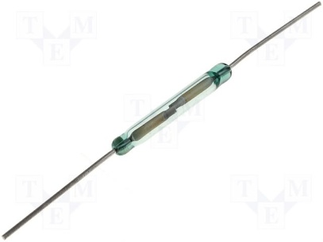
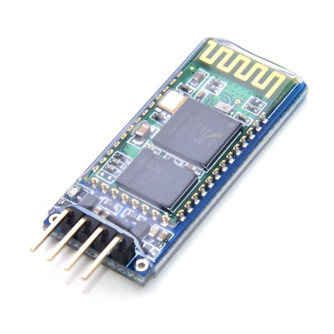
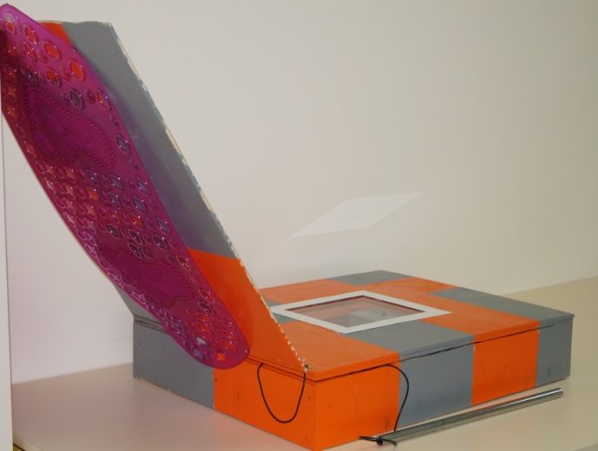
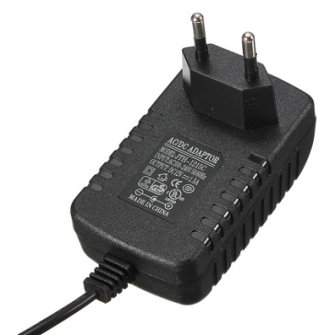
Аппаратный комплекс
"FOOT SIMULATOR"
Датчик линии (1шт.)
Тактовая кнопка (16шт.)
Геркон (на замыкание)(2шт.)
Bluetooth модуль (1шт.)
Двигатель шаговый (1шт.)
Блок питания 12B (1шт.)
1
5
2
4
3
6

Slide 3
Цель проекта:
Разработать и создать аппаратный комплекс позволяющий осуществлять профилактику, диагностику и лечение плоскостопия.
Задачи проекта:
Изучить интернет-источники и литературу;
Проанализировать достоинства и недостатки аналогов;
На платформе Strela создать аппаратный комплекс для диагностики, лечения и профилактики плоскостопия;
Разработать алгоритм для функционирования аппаратного комплекса, написать программу, отладить ее и протестировать;
Создать мобильное приложение (на платформе Android) и сайт для работы с аппаратным комплексом (обработка и передача данных) с возможностью получения консультаций, рекомендаций и назначений специалиста.

